Slide 1
Как активизировать познавательную деятельность младших школьников в условиях дистанционного обучения
Н.В. Малухина, доцент кафедры психологии и коррекционной педагогики АОУ ВО ДПО «ВИРО»

Slide 2
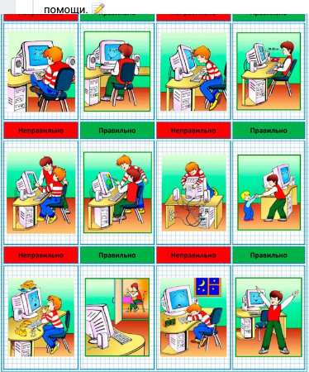
Здоровьесберегающие условия
Длительность урока/занятия: 1-2 классы – не более 20 минут, 3-4 классы – не более 25 минут (перерыв через 5-7 минут)
Динамические паузы: 3 упражнения с 3 повторениями; на расслабление плечевого пояса, для снятия напряжения глазных мышц (гимнастика Э.С. Аветисова, А.Н. Стрельниковой, В.Ф. Базарного), музыкальная пауза)
Центр экрана монитора должен быть на 15-20 см ниже уровня глаз, на расстоянии 60 – 70 см, но не ближе 50 см
Проветривание комнаты

Slide 3
Организация работы
Договориться о правилах работы, организации рабочего места
Система звуковых сигналов
Фиксация окончания выполнения задания, урока/занятия
Используйте приложение на телефоне Noise Killer (превышение окружающего шума)
Обращайтесь чаще по имени (дважды за занятие)
Прием «делегирования» полномочий учителя ученику
Новое и сложное лучше давать в начале урока/занятия

Slide 4
Значимость материала
Оптимум в подаче сигналов и эмоциональном сопровождении
Мотиваторы («В конце занятия нас ожидает сюрприз»)
удивление
новизна
контрастность

Slide 5
Визуальная модальность
Используйте мерцающие эффекты (анимацию)
Используйте динамические особенности объектов
Окошко видеозаписи лучше располагать вверху слайда по центру
Появляйтесь чаще на большом экране
Меняйте цветовой (однотонный) фон слайдов презентации
Неполное представление объекта
Яркие образы

Slide 6
Аудиальная модальность
«Нужно говорить громко, чтобы тебя услышали, но нужно говорить тихо, чтобы тебя послушали» П.Клодель.
Голосовая модуляция (темп, высота, громкость, ритм, эмоциональная насыщенность).
Ритмически организованные раздражители
Установка на запоминание
Используйте вопросы
Подкрепляйте зрительные раздражители словесными, по возможности и кинестетическими

Slide 7
Условия длительного сохранения внимания и активизации познавательной деятельности
Посильность выполняемой деятельности
Наличие соответствующих знаний, умений и навыков
Проблемное обучение
Дискуссия
Интерес (квест, сказка, игра, путешествие, рисунок, загадки)
Синквейн

Slide 8
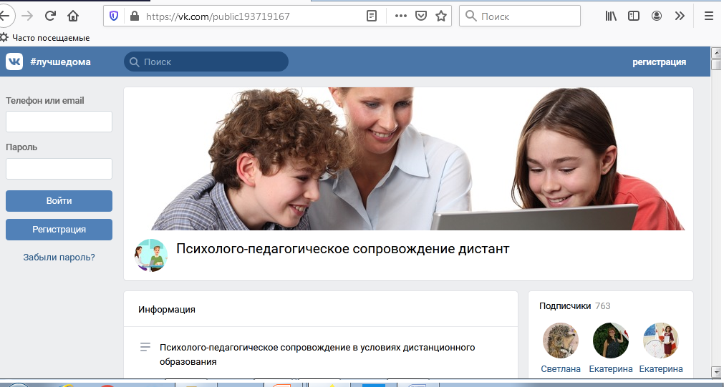
https://vk.com/public193719167

